Slide 1
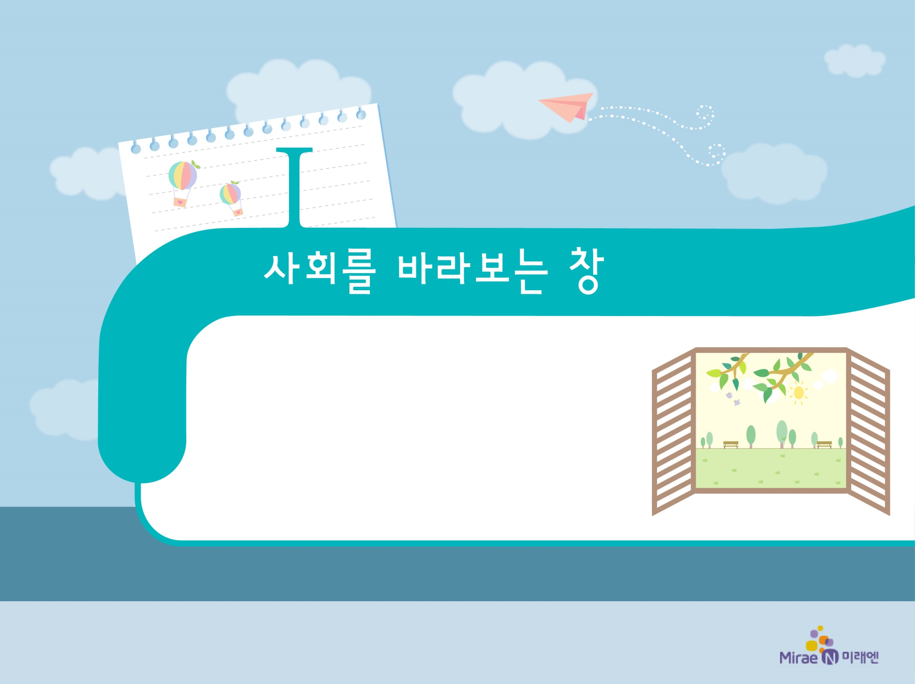
1. 개인 이해
3
인간과 자연의 공존

Slide 2
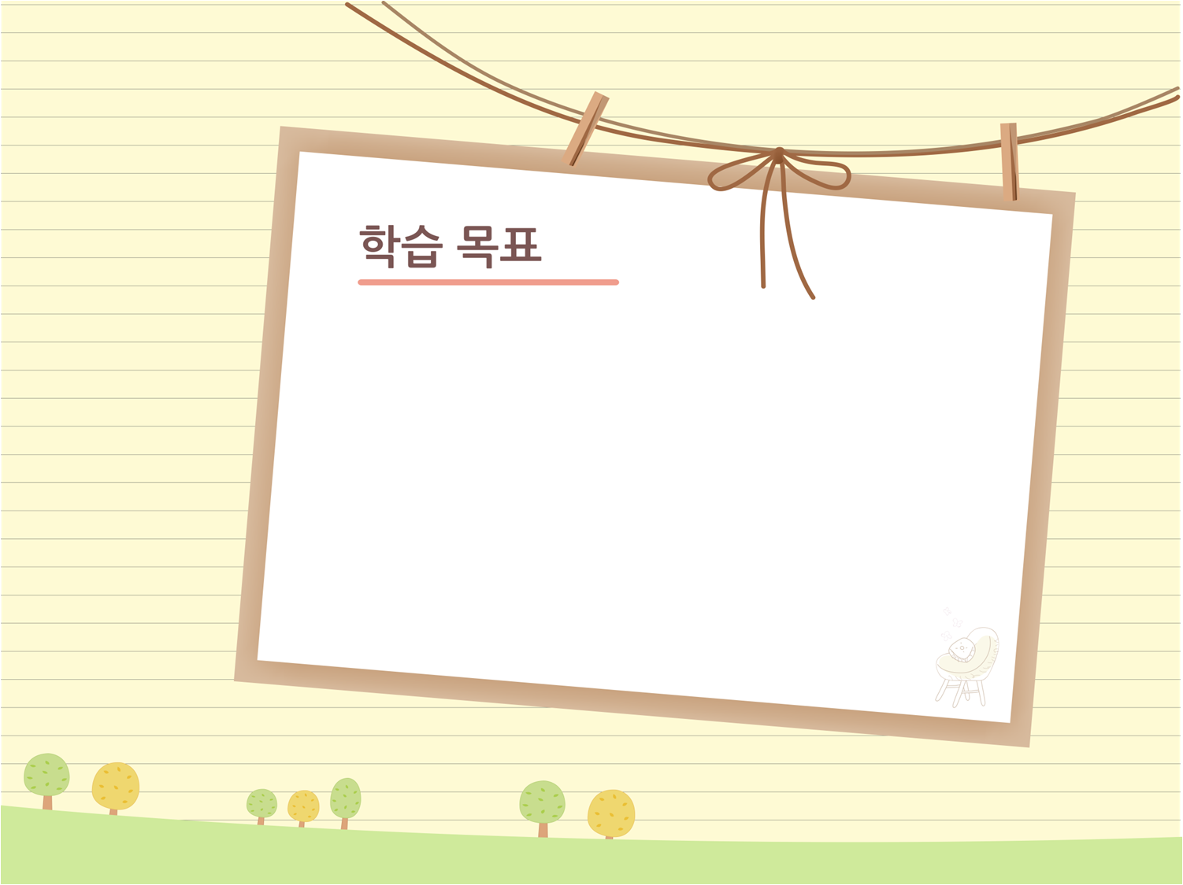

개인을 둘러싼 자연 생태 환경을 이해하고, 자연환경과의 공존 필요성을 파악할 수 있다.

Slide 3
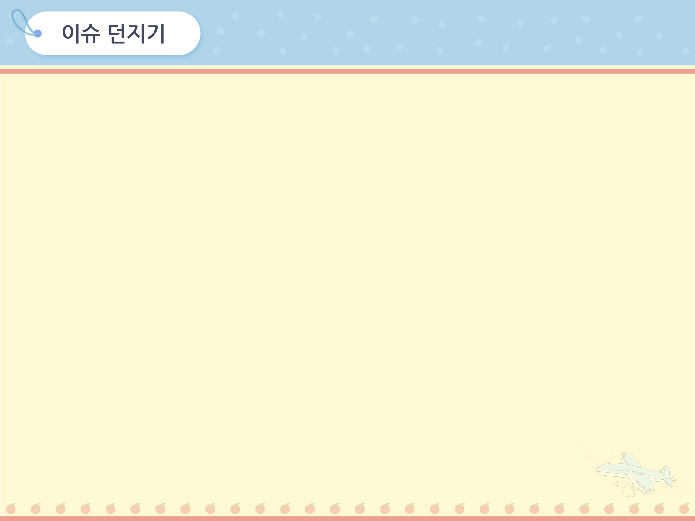
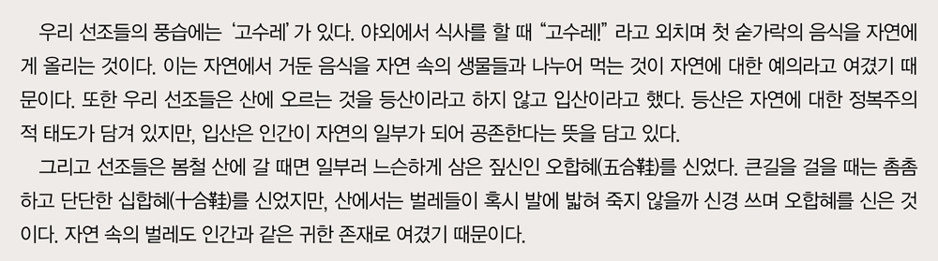

(19쪽)
인간과 자연의 공존
3
우리 조상들은 인간과 자연의 관계를 어떻게 인식하고 있었을까?

Slide 4

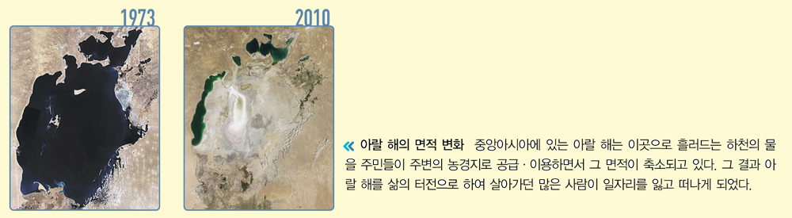

(19쪽)
인간과 자연의 공존
3
1. 인간의 삶과 자연환경과의 관계
① 자연환경에 순응 또는 적응: 자연환경의 영향을 받음.
예) 울릉도의 우데기
② 자연환경을 개발 또는 정복: 자연환경을 이용함.
예) 댐 건설, 간척 사업
③ 유기적 관계: 자연환경과 영향을 주고받음

Slide 5
(20쪽)
인간과 자연의 공존
3
2. 인간과 자연의 공존 방안
① 인간과 자연은 서로 공존하는 관계: 인간은 자연에서
태어나 살다가 다시 자연으로 돌아가는 존재로, 자연의
일부임.
② 자연은 인간에 의해 가치가 평가되는 것이 아니라 그
자체로 소중한 가치를 지니고 있음.
③ 인간은 자연환경을 소중히 여기고 보존해야 함.
예) 도로에 설치된 생태 통로, 댐과 보에 설치된 어도 등

Slide 6
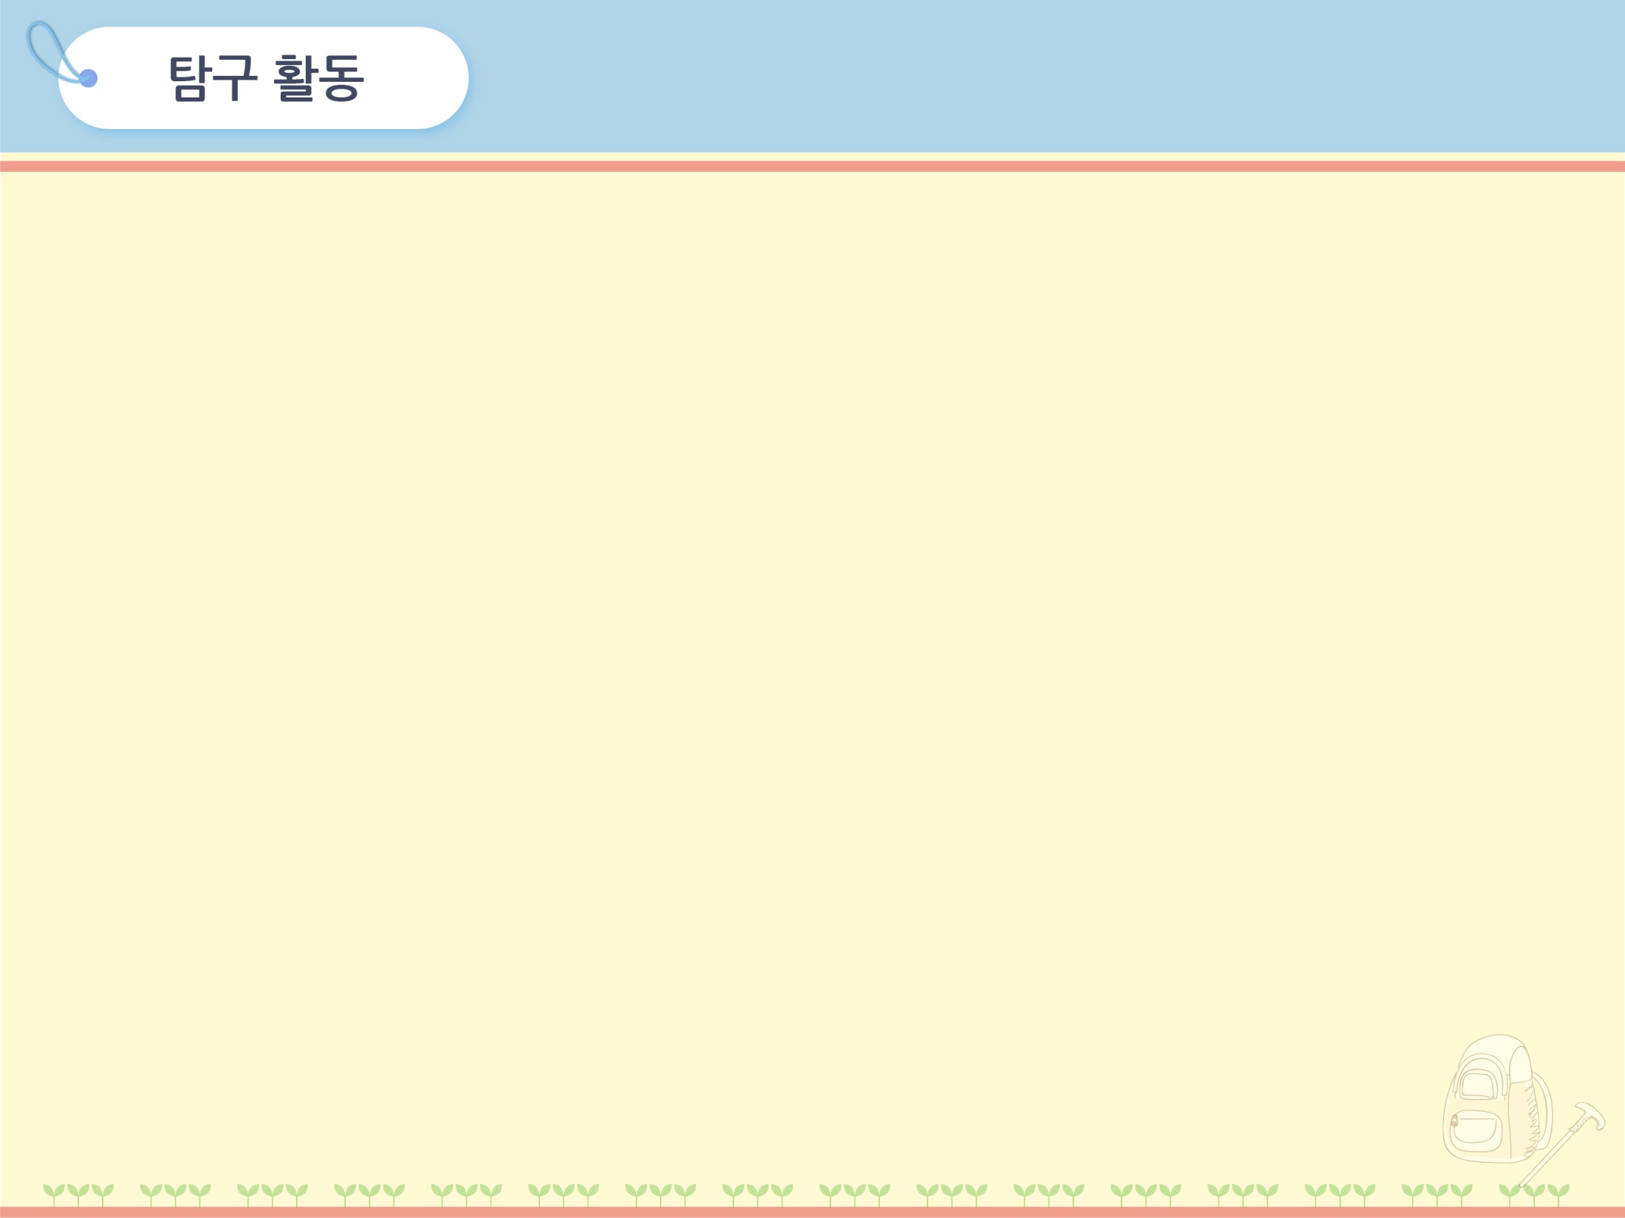

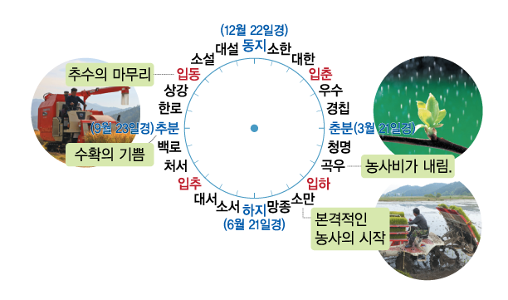
(20쪽)
인간과 자연의 공존
3
인간과 자연환경과의 관계 변화
[자료1] 24절기와 농부의 달력
24절기는 태양의 움직임에 따라 변화하는 기후를 구분한 것이다. 농경 사회에서는 씨앗을 뿌리고 추수를 하기에 유리한 기후를 아는 것이 중요했는데, 우리나라에서 사용했던 음력은 계절과 날짜가 잘 맞지 않아서 24절기(양력)를 농사짓는 데 이용하였다.

Slide 7
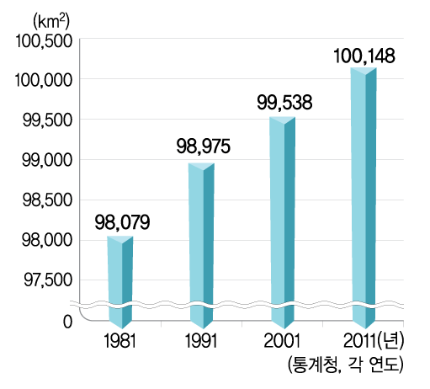
(20쪽)
인간과 자연의 공존
3
인간과 자연환경과의 관계 변화
[자료2] 우리나라(남한)의 국토 면적 변화
우리나라는 인구 증가와 도시화·산업화로 인해 농경지, 주택지, 공장 용지 등 각종 용지에 대한 수요가 늘어나면서, 국토를 적극적으로 개발하며 이용해 왔다. 특히 갯벌을 매립하는 간척 사업을 통해 국토 면적이 지속적으로 증가해 왔다.

Slide 8
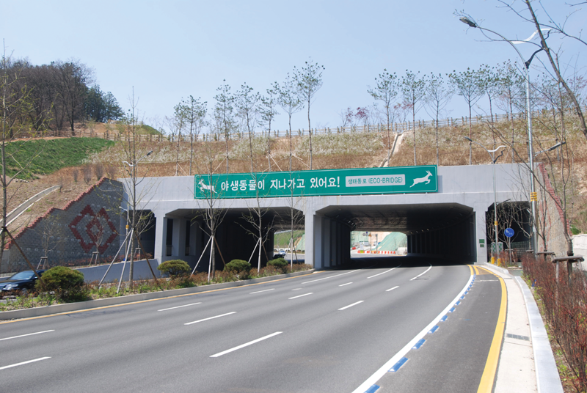
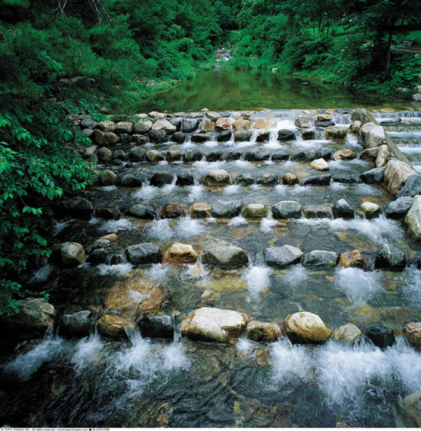
(20쪽)
인간과 자연의 공존
3
인간과 자연환경과의 관계 변화
[자료3] 사람과 동물이 함께 이용할 수 있는 길을 만들다!
생태 통로는 인간이 만든 시설물에 의해 야생 동물의 서식지가 분리되는 것을 막기 위해 만들어 놓은 길을 말하며, 사람과 물자의 이동을 위한 도로에 설치되어 있다. 또한 댐과 보 등에서는 물고기가 이동할 수 있도록 만들어진 어도를 볼 수 있다.
◀ 생태 통로
◀ 어도

Slide 9
(20쪽)
인간과 자연의 공존
3
인간과 자연환경과의 관계 변화
활동① [자료1]~[자료3]을 통해 알 수 있는 인간과 자연의
관계를 말해 보자.
[자료1]은 인간이 기후라는 자연환경의 영향을 받는 모습을, [자료2]는 인간이 필요에 의해 자연환경을 적극적으로 이용하는 모습을, [자료3]은 인간과 자연환경의 조화와 균형을 중시하는 모습을 보여 주고 있다.

Slide 10
(20쪽)
인간과 자연의 공존
3
인간과 자연환경과의 관계 변화
활동② 자신이 살고 있는 지역에서 인간과 자연이 공존하기
위해 노력하는 사례를 조사하여 발표해 보자.
생태 하천 및 생태 공원의 조성 등

Slide 11
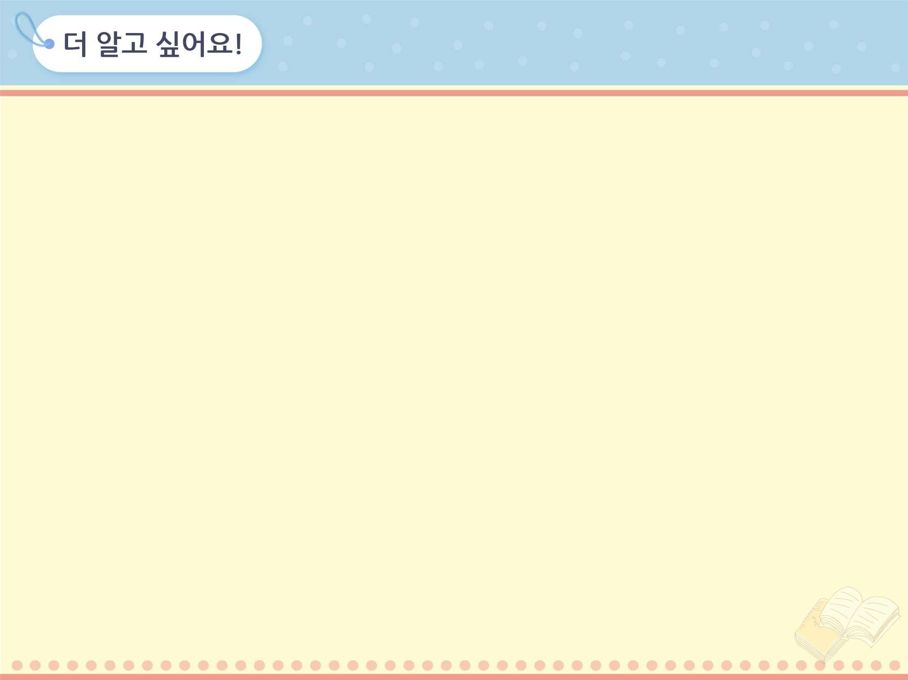

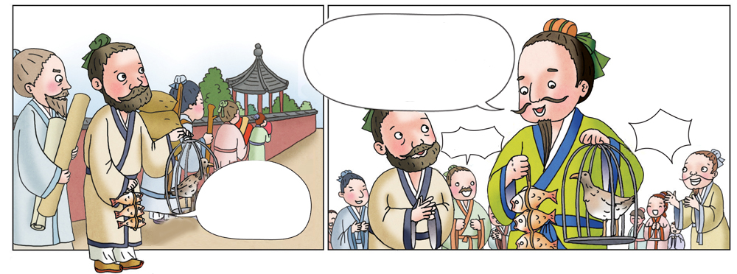
(21쪽)
인간과 자연의 공존
3
인간과 자연의 공존을 꿈꾸다!
다음은 인간이 자연환경을 바라보는 서로 다른 관점이 나타난 만화이다. 만화를 보고 인간과 자연이 공존하기 위한 방법을
모색해 본다.
중국 제나라의 전 씨 집안으로 손님이 모여들었다.
아. 하늘의 은총은 참으로
깊도다. 인간을 위해 오곡을 만들고, 물고기와 새를 길러 인간에게 쓰이게 해 주시는구나.
맞아요!
맞습니다!
물고기와
기러기를
선물로
가져왔습니다.

Slide 12
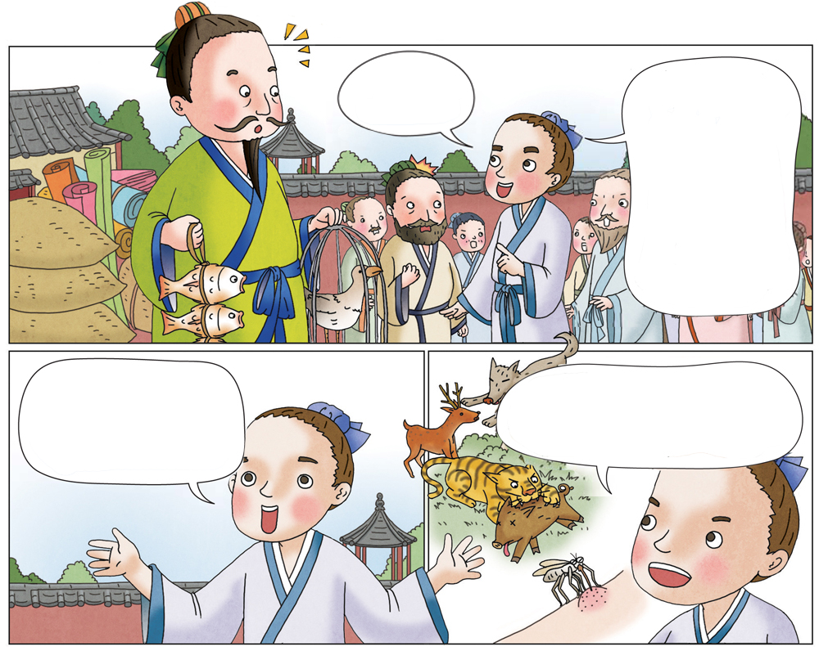
(21쪽)
인간과 자연의 공존
3
인간과 자연의 공존을 꿈꾸다!
이때, 포 씨의 열두 살 난 아들이 나서며 말했다.
어르신의 말씀은 옳지 않습니다.
천지 만물은 모두 우리들의 동료입니다. 동료 사이에 귀천은 없습니다. 다만 크고 작은 차이, 지혜와 힘의 차이에 따라 서로 잡아먹고 있을 뿐이지, 다른 것에 사용되기 위해 만들어진 것은 아닙니다.
인간이 제멋대로 먹을 수 있는 것을 잡아먹을 따름이지, 하늘이 인간에게 먹이기 위해 그것을 만든 것은 아닙니다.
모기가 인간의 피를 빨고, 호랑이와 늑대가 동물을 잡아먹는다고 해서, 하늘이 모기를 위하여 인간을 만들고, 호랑이와 늑대를 위해서 동물을 만든 것은 아니지요.

Slide 13
(21쪽)
인간과 자연의 공존
3
인간과 자연의 공존을 꿈꾸다!
① 인간과 자연의 관계를 바라보는 전 씨와 포 씨 아들의
관점의 차이점을 말해 보자.
전 씨는 모든 자연이 인간을 위해 존재한다고 보고 있으며, 인간에 의한 자연의 적극적인 이용을 중시한다. 반면 포 씨 아들은 자연은 그 자체로 소중한 가치를 지니고 있으며, 자연이 인간을 위해서 존재하는 것이 아니라고 보고 있다. 즉, 인간과 자연을 함께 공존하는 관계로 보고 있다.

Slide 14
(21쪽)
인간과 자연의 공존
3
인간과 자연의 공존을 꿈꾸다!
② 모둠별로 전 씨와 포 씨 아들의 역할을 나누어 맡아 역할극
을 해 보고, 인간과 자연이 공존하기 위한 바람직한
자연관은 무엇인지 토의해 보자.
생략

Slide 15
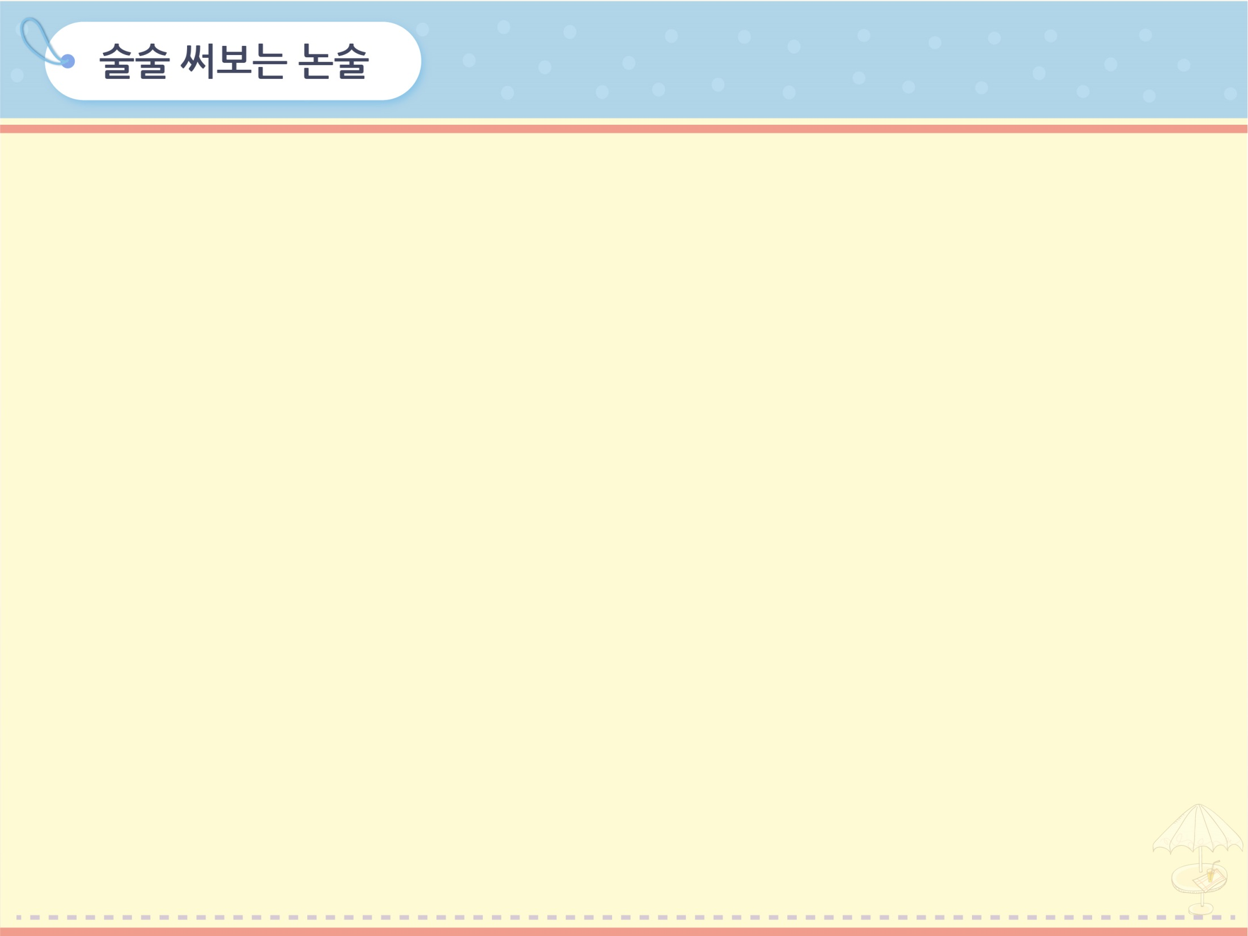

(22쪽)
인간과 자연의 공존
3
청소년의 바람직한 교우 관계, 그 형성 방식은 무엇인가?
[자료1]과 [자료2]의 사례를 읽고, 내가 지향하는 가치는
무엇이고 어떤 행동을 실천에 옮겨야 하는지 정리해 보자.
학교 폭력은 학생들이 교우 관계에서 다른 사람을 인정하고 존중하는 자세를 갖추지 못할 경우 발생한다. 즉, 교우 관계에서 지향해야 하는 가치는 인간 존중의 자세이다. 이를 위해서는 친구들과 마음을 터놓고 이야기 하는 것부터 시작하여 서로를 이해하기 위한 노력을 해야 한다.

Slide 16
(22쪽)
인간과 자연의 공존
3
청소년의 바람직한 교우 관계, 그 형성 방식은 무엇인가?
2. [자료1]~[자료4]에서 파악되는 핵심 쟁점을 오프라인과
온라인에서의 사회적 관계 형성 방식으로 정리해 보자.
오프라인에서의 사회적 관계 형성 방식 | 온라인에서의 사회적 관계 형성 방식
• [자료1]의 학교 폭력 • [자료3]의 청소년 멘토링 봉사 활동 | • [자료2]의 휴대 전화 대화창을 통한 언어폭력 • [자료4]의 가상 공간에서의 사회적 관계

Slide 17
(23쪽)
인간과 자연의 공존
3
청소년의 바람직한 교우 관계, 그 형성 방식은 무엇인가?
3. 청소년의 바람직한 교우 관계 형성 방식에 대한 자신의
견해를‘사회적 관계에서 인간 존중의 자세 확립’을 중심으로
논술해 보자.
생략

Slide 18
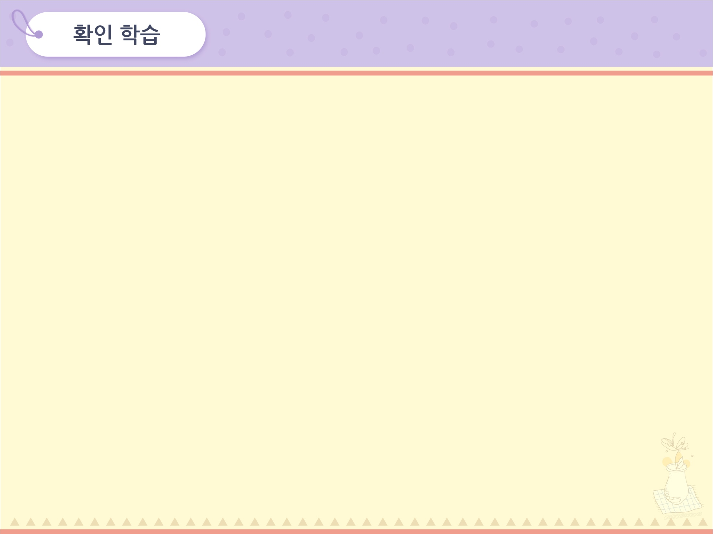

인간과 자연의 공존
3
( )은 인간 삶의 터전으로, 인간은 ( )으로부터 먹고
입고 자는 것과 관련된 모든 것을 얻어 왔다.
답: 자연환경
2. 인간이 자연환경에 적응한 예로는 울릉도의 ( )가 있다.
답: 우데기

Slide 19
인간과 자연의 공존
3
3. 인간이 자연환경을 적극 이용한 사례로는 ( )이 있다.
답: 댐 건설, 간척 사업 등
4. 인간과 자연환경은 서로 영향을 주고받는 ( ) 관계를
맺고 있다.
답: 유기적인

Slide 20
인간과 자연의 공존
3
5. 인간과 자연은 서로 대립하는 관계가 아니라 ( )하는
관계이다.
답: 공존
6. 인간이 만든 시설물에 의해 야생 동물의 서식지가 분리되는
것을 막기 위해 만들어 놓은 길을 무엇이라고 하는가?
답: 생태 통로

Slide 21
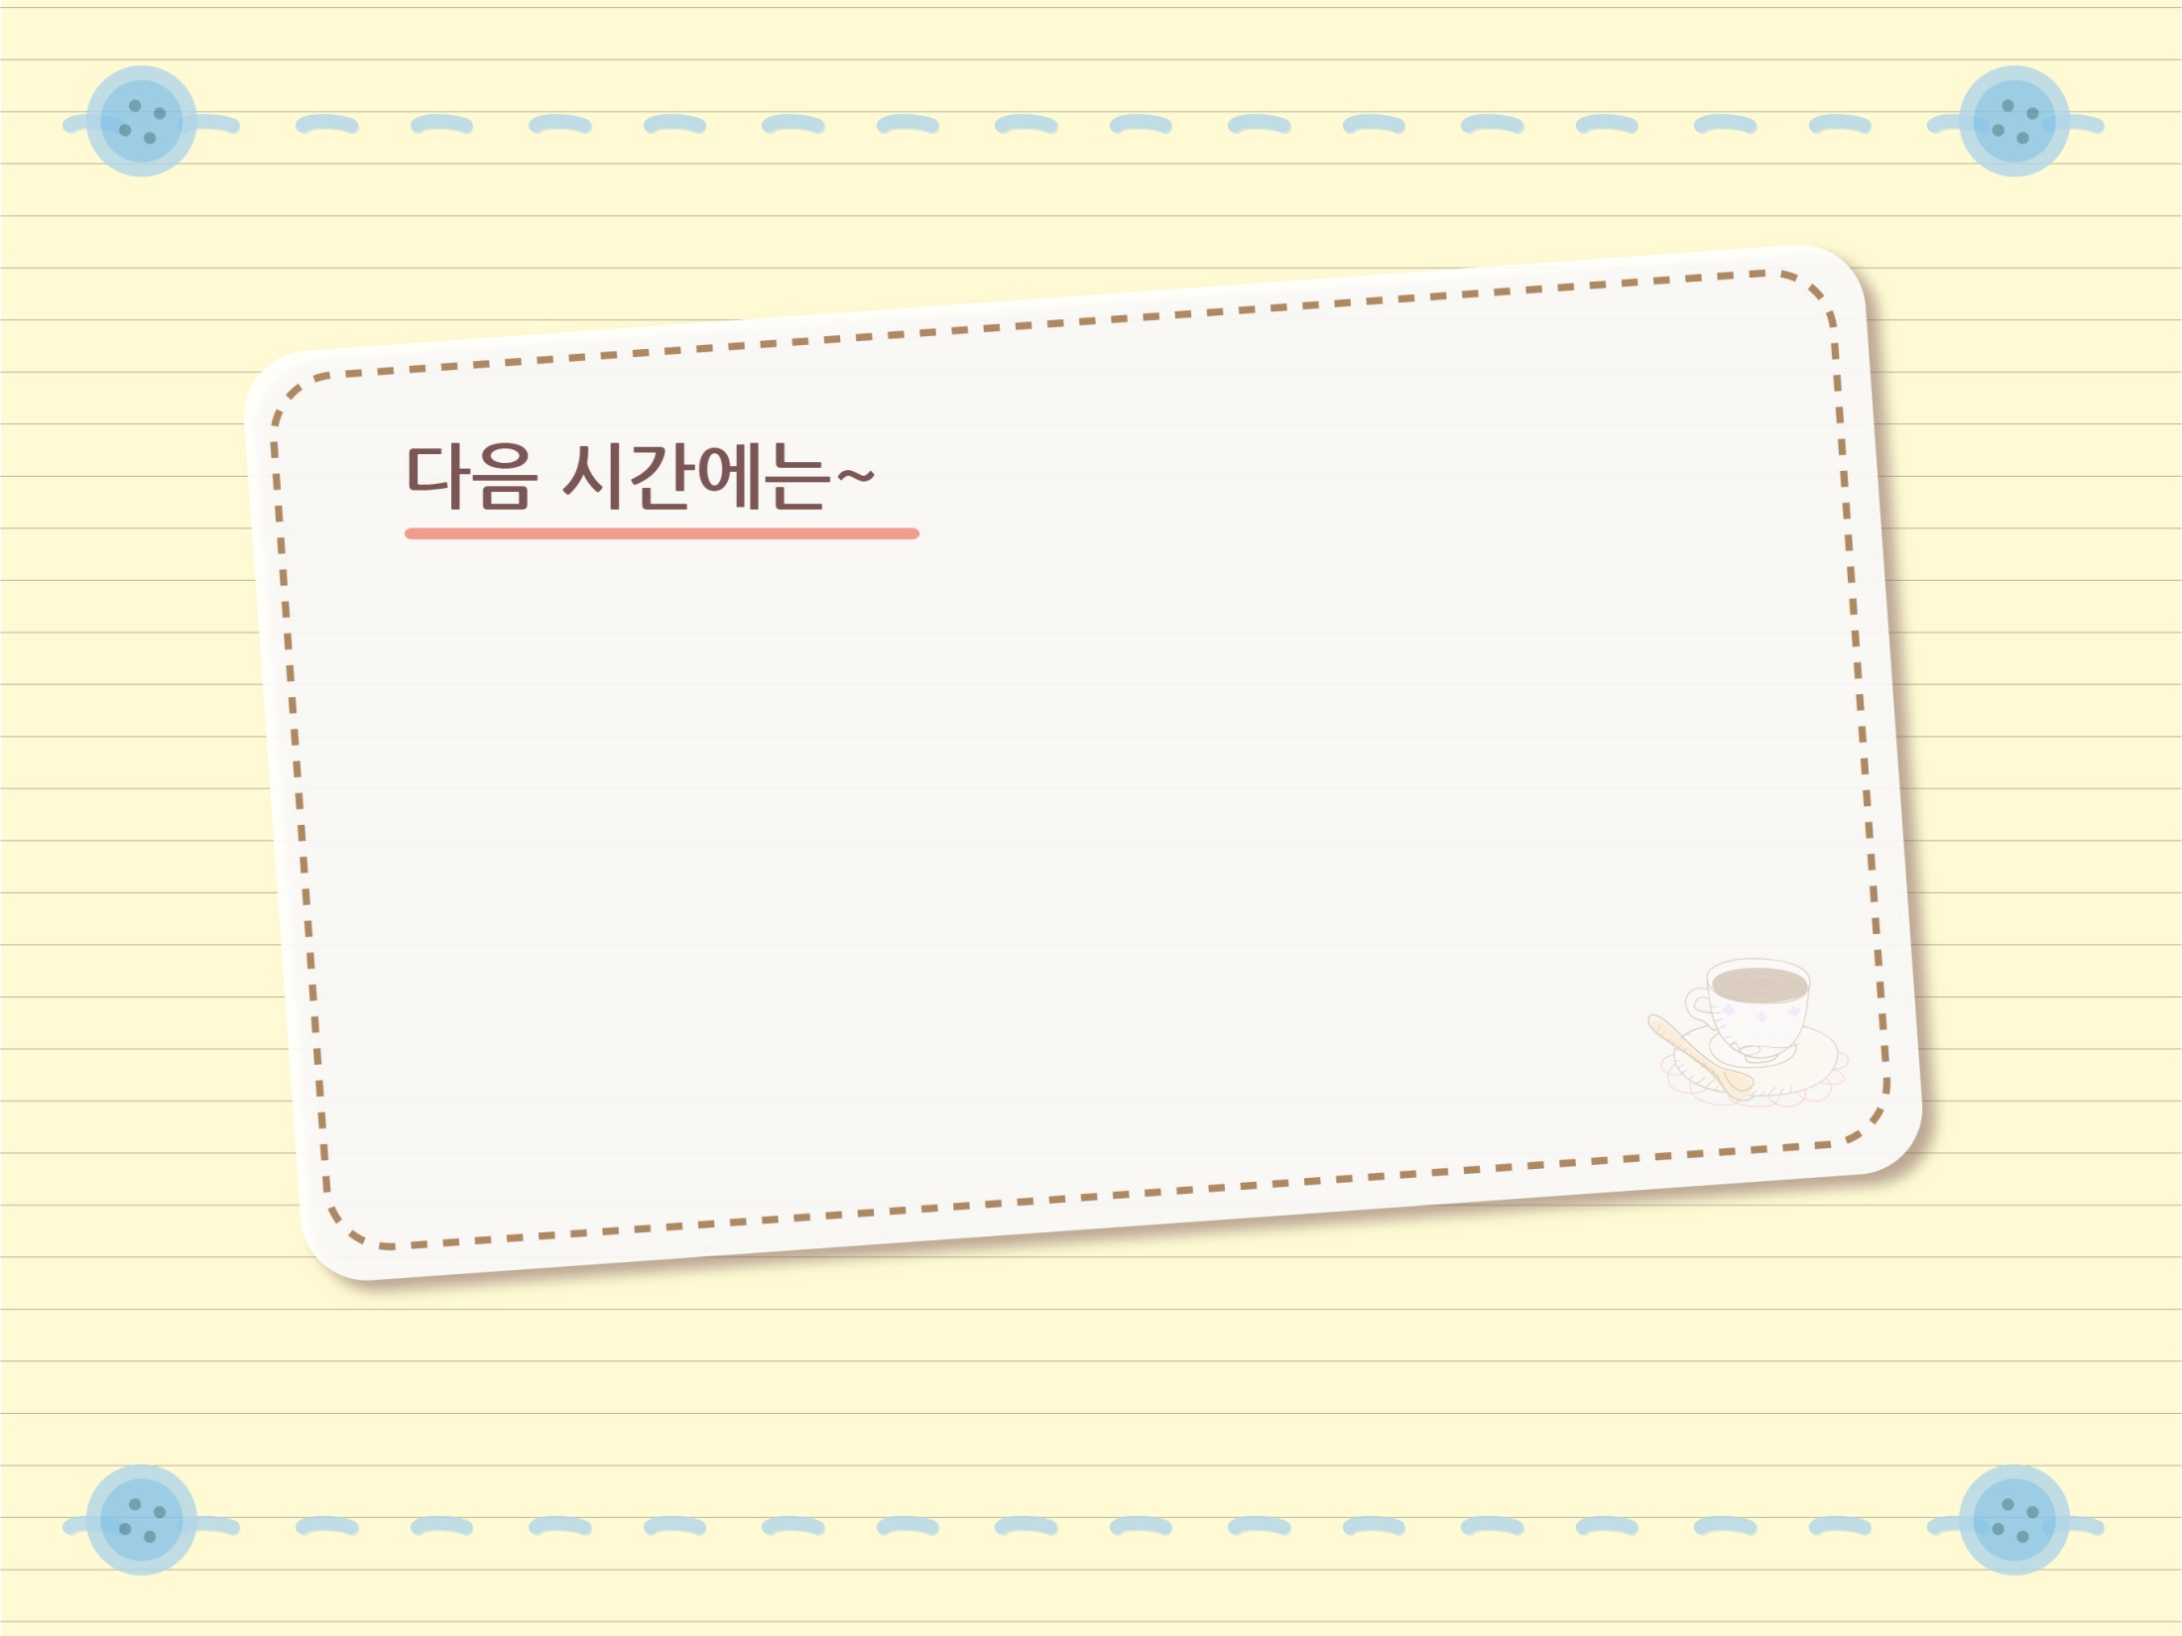
1
사실 판단과 가치 판단에 대해 수업합니다.

